Slide 1


Как завести друга
В этой презентации мы рассмотрим ключевые аспекты, которые помогут вам наладить и укрепить дружеские отношения. Вы узнаете о важности активного слушания, проявления интереса и уважения личного пространства в процессе общения. Также мы обсудим роль совместных активностей, честности и открытости, юмора и лёгкости в развитии и укреплении дружеских связей.

Slide 2


Основы общения
Эффективное общение — основа для установления дружеских связей.
Важно проявлять искренний интерес к собеседнику, задавать открытые вопросы и активно слушать, чтобы создать атмосферу доверия и понимания.
Улыбка, доброжелательный тон и умение поддерживать беседу помогают расположить к себе человека и заложить фундамент для долгой и крепкой дружбы.

Slide 3

Активное слушание
Активное слушание — это не просто восприятие слов собеседника, это умение полностью сосредоточиться на нём, понять его мысли и чувства.
Когда вы активно слушаете, вы задаёте уточняющие вопросы, поддерживаете зрительный контакт и не перебиваете, что создаёт атмосферу доверия и помогает установить более глубокий контакт с человеком.
Это первый шаг к тому, чтобы стать для кого-то надёжным другом.

Slide 4


Проявление интереса
Проявление интереса к другому человеку — это первый шаг на пути к дружбе. Внимательно слушайте собеседника, задавайте вопросы о его жизни, увлечениях и мнении.
Это поможет установить контакт и покажет, что вы цените его как личность.

Slide 5

Общие интересы
Общие интересы — ключ к лёгкому и непринуждённому общению.
Найдите хобби или активность, которая привлекает вас и потенциально заинтересует других людей.
Совместные занятия помогают создать эмоциональную связь и углубить взаимодействие, что является основой для крепкой дружбы.

Slide 6


Совместные активности
Совместные активности — отличный способ укрепить дружеские связи.
Они помогают создать общие воспоминания и способствуют более глубокому пониманию друг друга.
Выбирайте занятия, которые интересны вам обоим, будь то спорт, творчество или просто прогулки на свежем воздухе.

Slide 7

Улыбка и дружелюбие
Улыбка и дружелюбие — это первые шаги к установлению контакта с человеком.
Искренняя улыбка создаёт положительное первое впечатление и располагает к вам собеседника. Проявление дружелюбия в общении помогает создать атмосферу доверия и открытости, что является основой для завязывания дружеских отношений.

Slide 8

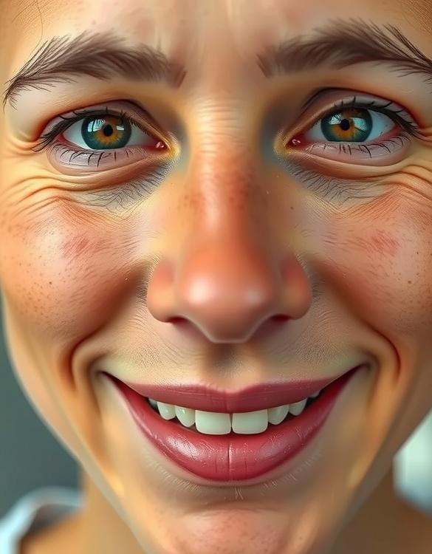
Вербальные сигналы
Вербальные сигналы играют важную роль в установлении контакта с человеком. Улыбка, доброжелательный тон и искренний интерес к собеседнику помогают создать атмосферу доверия.
Чёткое и уважительное общение способствует формированию позитивного впечатления о вас и может стать ключом к началу дружеских отношений.

Slide 9
Невербальные сигналы
Невербальные сигналы играют ключевую роль в установлении контакта и формировании доверия.
Улыбка, открытый взгляд и дружелюбные жесты помогают выразить доброжелательность и интерес к собеседнику.
Важно помнить, что невербальные сигналы должны быть искренними и соответствовать вашим словам, чтобы общение было гармоничным и эффективным.

Slide 10


Уважение личного пространства
Уважение личного пространства — ключевой элемент в построении дружеских отношений.
Важно понимать, что каждый человек имеет свои границы комфорта, и умение их распознавать и соблюдать способствует созданию доверительной атмосферы. Проявляя внимание к личным границам, вы демонстрируете свою зрелость и готовность к искреннему общению.

Slide 11
Поддержка и помощь
В процессе поиска друзей важно не только проявлять инициативу, но и быть готовым поддержать других.
Вы можете предложить свою помощь в решении проблем или просто выслушать, если кто-то нуждается в поддержке.
Это поможет вам установить доверительные отношения и привлечь внимание потенциальных друзей.

Slide 12

Честность и открытость
Честность и открытость являются основой для построения доверительных отношений. Делитесь своими мыслями и чувствами, чтобы создать атмосферу искренности и понимания.
Будьте готовы выслушать и поддержать друга, это поможет укрепить вашу связь и взаимопонимание.

Slide 13

Юмор и лёгкость
Умение шутить и понимать юмор помогает создать непринуждённую атмосферу при знакомстве.
Лёгкий и доброжелательный тон общения располагает к вам собеседника, делая процесс знакомства более приятным и естественным.
Искренняя улыбка и весёлый смех могут стать отличным стартом для дружеских отношений.

Slide 14

Развитие отношений
Развитие отношений начинается с первого знакомства, когда важно проявить искренний интерес к человеку, задавая открытые вопросы и активно слушая его ответы, что помогает установить доверительную атмосферу и заложить основу для дальнейшего дружеского общения.
Постепенно, через совместные активности и общие интересы, вы сможете углубить связь, создавая приятные воспоминания и укрепляя взаимное понимание. Важно поддерживать регулярный контакт, чтобы дружба не угасла, и оба участника чувствовали себя ценными и вовлечёнными в отношения.

Slide 15
Укрепление дружбы
Укрепление дружбы требует времени и усилий.
Важно поддерживать регулярный контакт с новым знакомым, делиться с ним своими мыслями и переживаниями, чтобы углубить взаимопонимание и создать крепкую связь.
Помните, что дружба строится на доверии и взаимном уважении, поэтому будьте честны и открыты в общении.

Slide 16

Спасибо за внимание!
Спасибо за внимание. В этой презентации мы рассмотрели ключевые аспекты, которые помогут в построении и укреплении дружеских отношений. Мы обсудили важность активного слушания, проявления интереса и поддержки, а также другие важные факторы, способствующие развитию искренних и долговременных связей. Надеемся, что полученная информация будет полезна в вашей повседневной жизни.

